Slide 1
Français

Slide 2
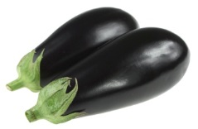
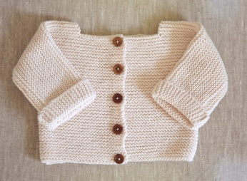
g ou ge qui fait le son «j»
des aubergines
un gilet
un plongeoir

Slide 3
g ou ge qui fait le son «j»
À la maison, le grand garçon adore manger des courgettes avec du fromage, mais aussi des tomates rouges, des poivrons jaunes et des aubergines.

Slide 4
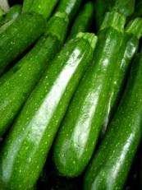
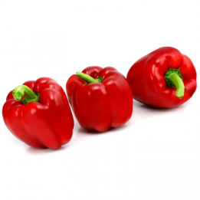
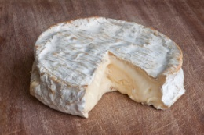
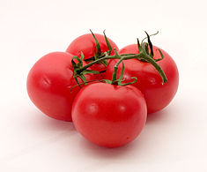
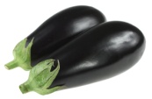
g ou ge qui fait le son «j»
aubergines fromage tomates poivrons courgettes
●    
●    

Slide 5
Le quiz du jour
Trouve le mot où la lettre g ne fait pas le son « j »?
a
c
bougie
d
genou
b
image
gomme
Notes:
72

Slide 6
Le quiz du jour
Trouve le mot où la lettre g ne fait pas le son « j »?
a
c
bougie
d
genou
b
image
gomme
Notes:
72

Slide 7
Le quiz du jour
Trouve le mot où la lettre g ne fait pas le son « j »?
a
jaune
c
courgette
d
grenade
b
aubergine
Notes:
70

Slide 8
Le quiz du jour
Trouve le mot où la lettre g ne fait pas le son « j »?
a
jaune
c
courgette
d
grenade
b
aubergine
Notes:
70

Slide 9
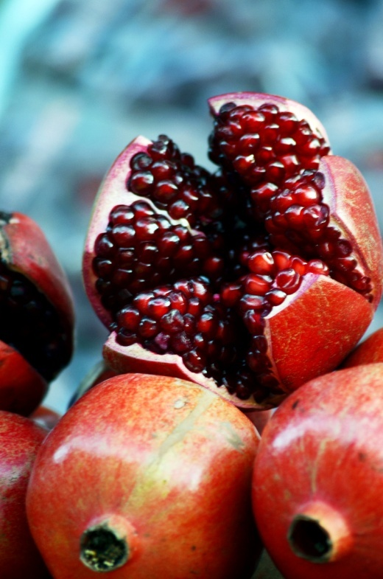
de la grenade

Slide 10
Le quiz du jour
Quel mot a 4 syllabes ?
a
magie
c
déménageur
d
nager
b
girafe
Notes:
75

Slide 11
Le quiz du jour
Quel mot a 4 syllabes ?
a
magie
c
déménageur
d
nager
b
girafe
Notes:
75

Slide 12
g ou ge qui fait le son «j»

Slide 13
g ou ge qui fait le son «j»
Cherchons un mot de la même famille.
plonger ⇨ un
nager ⇨ une
déménager ⇨ un

Slide 14
Pour la prochaine fois
Chercher le plus possible de mots de la même famille que le verbe
ranger

Slide 15
Exercice pour les CE1

Slide 16
Hier, je regardais un très beau spectacle. On pouvait voir de la magie. Le gentil magicien jouait avec des foulards rouges. Un grand trapéziste plongeait dans le vide mais heureusement il s’est rattrapé. Une femme géante circulait entre les gens. C’était joyeux et magnifique !

Slide 17
Hier, je regardais un très beau spectacle. On pouvait voir de la magie. Le gentil magicien jouait avec des foulards rouges. Un grand trapéziste plongeait dans le vide mais heureusement il s’est rattrapé. Une femme géante circulait entre les gens. C’était joyeux et magnifique !

Slide 18
LES NOMS
l’arbre - l’avion - l’orange - ton ami - l’histoire - tes foulards - notre spectacle

